Slide 1
Антарктида

Slide 2
Открытие Антарктиды В январе 1773 года Джеймс Кук пересекает Южный полярный круг и хотя он видел только антарктические льды, а до континента так и не добрался, он сказал: "Кто-то должен иметь стойкость и упорство, чтобы поплыть еще дальше на юг, чем сделал я, и я не завидую его будущей известности, но беру смелость заявить, что мир не получит от этого никакой выгоды."

Slide 4
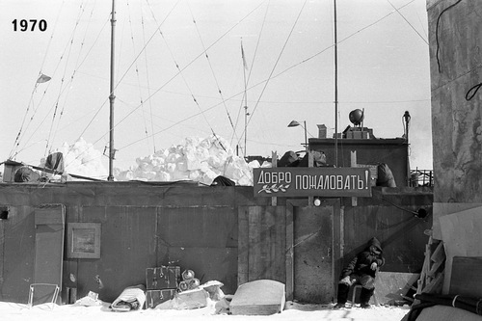
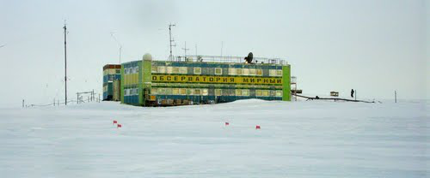
Современные исследования Антарктиды
Современная Антарктида не принадлежит ни одной стране мира, на этом континенте проводятся исключительно исследовательские работы учеными из множества стран.
Российские ученые ведут исследования на станция «Мирный» и «Восток», названные в честь экспедиции Беллинсгаузена и Лазарева.

Slide 5
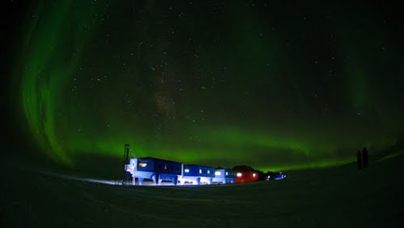
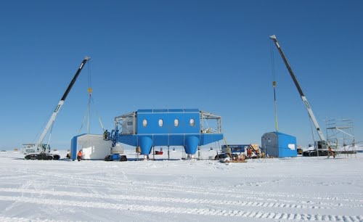
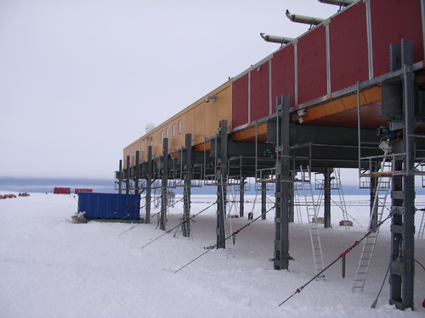

Slide 6
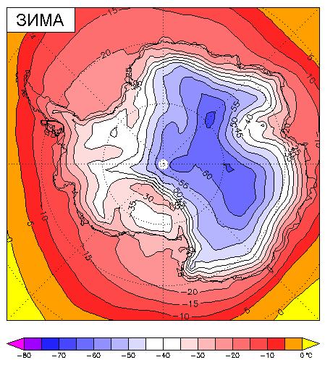
Климат

Slide 7
Суровый климат складывается из трех факторов: 1. географическое положение 2. очень мощный ледяной покров 2000-5000 м 3. 90% солнечных лучей попадая на поверхность, отражаются

Slide 8
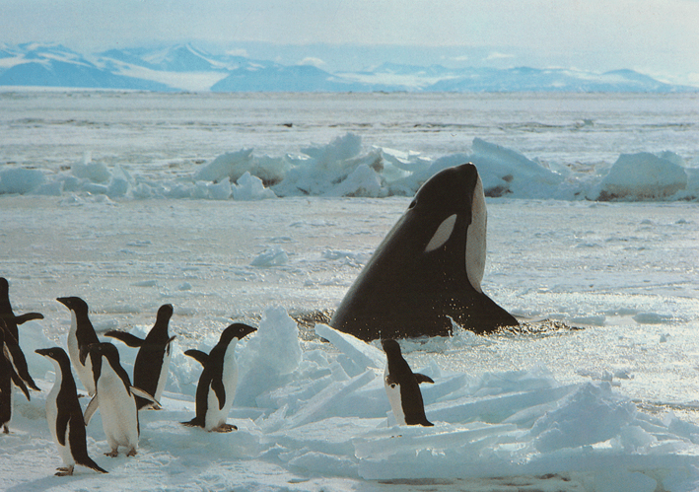
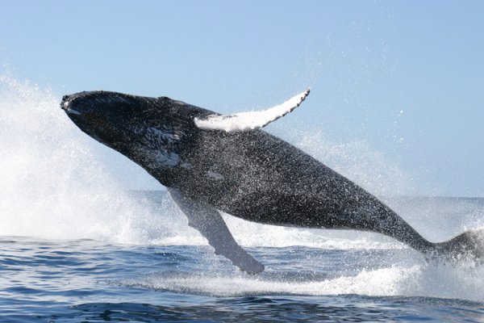
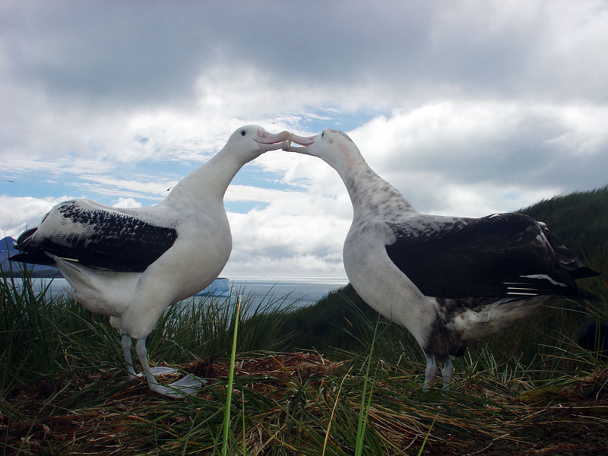
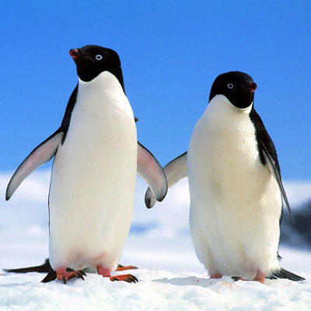
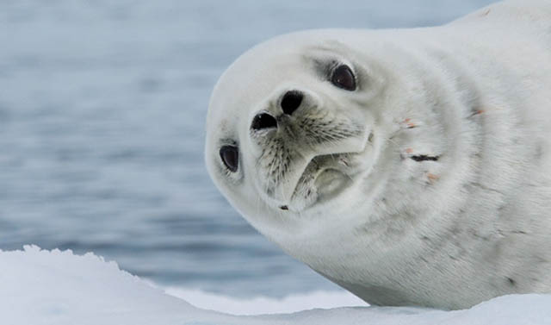
Органический мир
Не смотря на очень суровый климат, в Антарктиде присутствует жизнь.
Бактерии найдены в самых экстремальных местах, заключенные подо льдом толщиной 400 метров без доступа кислорода;
Лишайники , мхи и низкие травы произрастают на побережьях в скалах;
Животный мир в основном связан с морями.

Slide 9
Немного интересного об Антарктиде
Озеро Восток в Антарктиде было открыто в 1 994 г. путем радиолокационного анализа ледяного континента. Погребенное на глубине 4 км под Восточно-антарктическим ледяным щитом, оно является самым старым и самым чистым озером на Земле, полностью изолированным от мира уже по меньшей мере 500 000 лет. Оно занимает площадь около 14 тыс. км2 и имеет глубину как минимум 100 м.

Slide 10
Домашнее задание
§ 48,49 прочитать, ответить на вопросы по параграфу.
На отдельном листе написать краткое эссе (15 строк) на тему:
Почему нужно изучать материк Антарктиду?

